Slide 1
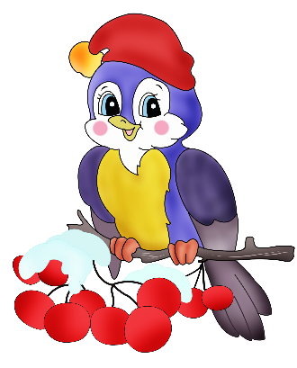
Презентация «Синичкин день»
Выполнила:
Воспитатель: Касимова Эльза Тависовна
Кестым 2024г

Slide 2
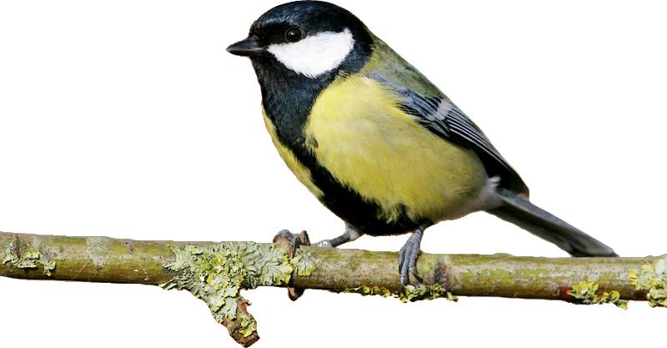

12 ноября
«Синичкин день»
Спинкою зеленовата,
Брюшком желтовата.
Чёрненькая шапочка
И полоска шарфика.

Slide 3
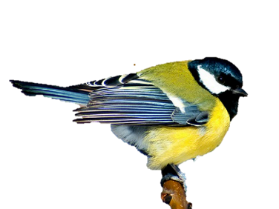
С давних пор на Руси 12 ноября отмечался Синичкин день,
т. е., день встречи зимующих птиц. Люди готовили кормушки, читали стихи про птиц, загадывали загадки, играли и просто любовались зимними птахами.
По инициативе Союза охраны птиц России, в нашей стране 12 ноября экологический праздник –
«Синичкин день».

Slide 4
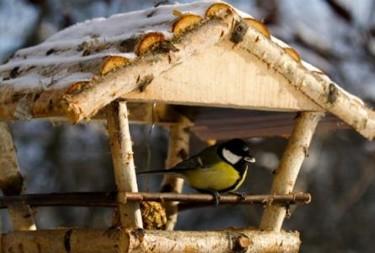
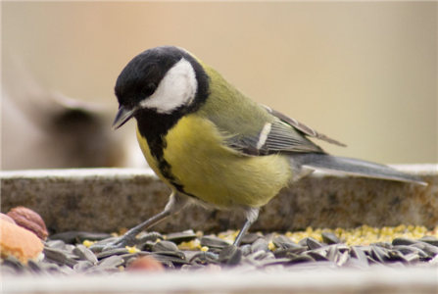
Покормите птиц зимой!
Пусть со всех концов
К вам слетятся, как домой стайки на крыльцо.
Не богаты их корма: горсть зерна нужна Горсть одна – и не страшна Будет им зима. Сколько гибнет их – не счесть,
Видеть тяжело,
А ведь в нашем сердце есть
И для птиц тепло.
Разве можно забывать - Улететь могли,
А остались зимовать заодно с людьми. Приучите птиц в мороз к своему окну,
Чтоб без песен не пришлось
Нам встречать весну.
Александр Яшин

Slide 5
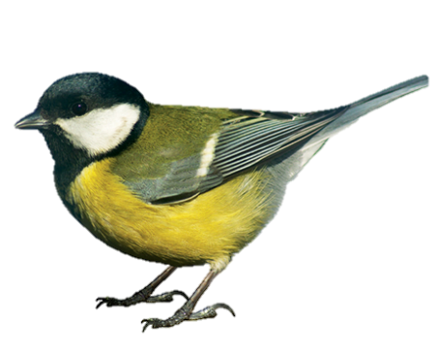
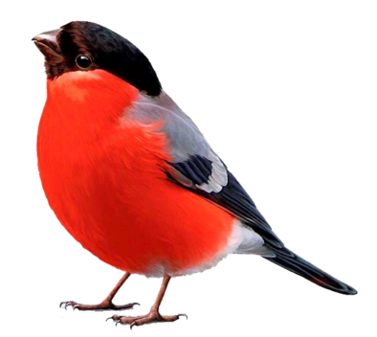
Игра «Найди синичку»

Slide 6

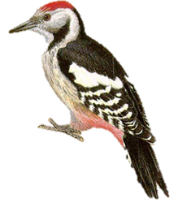
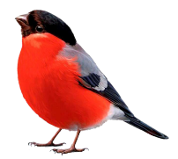
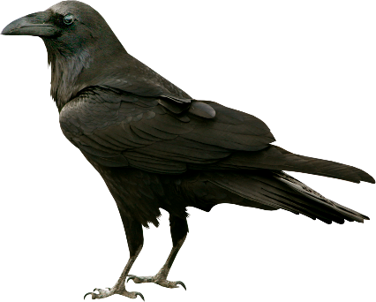
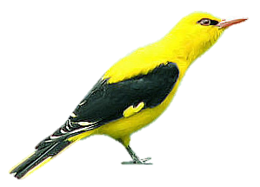
Игра «Найди синичку»

